Slide 1
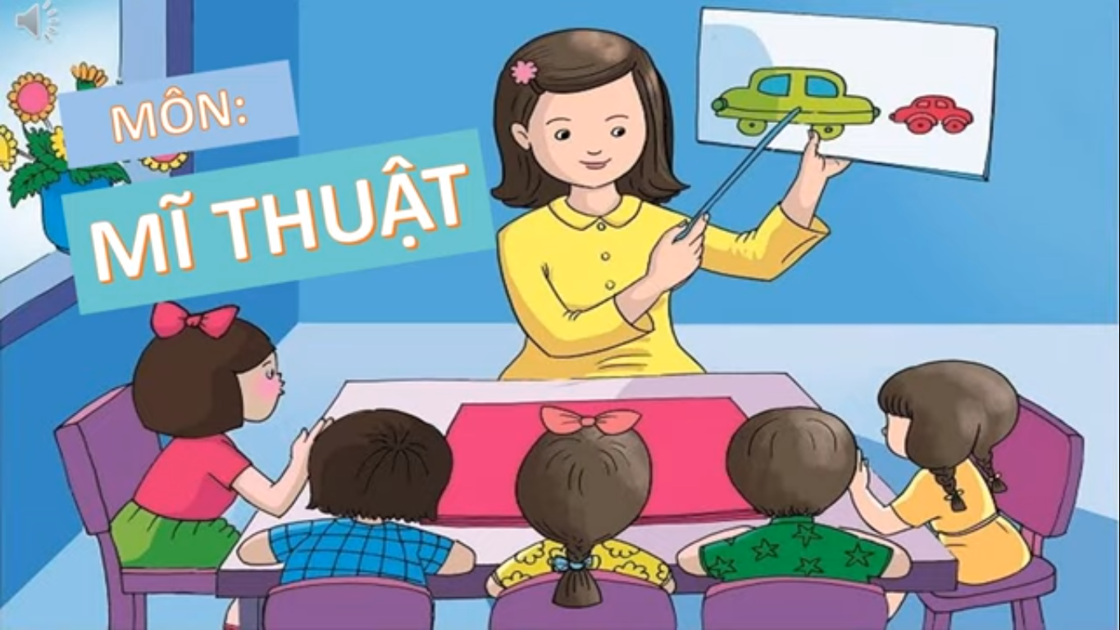

Slide 2
CHỦ ĐỀ 9: SÁNG TẠO HỌA TIẾT
TẠO DÁNG VÀ TRANG TRÍ ĐỒ VẬT

Slide 3
CHỦ ĐỀ 9: SÁNG TẠO HỌA TIẾT
TẠO DÁNG VÀ TRANG TRÍ ĐỒ VẬT

Slide 4
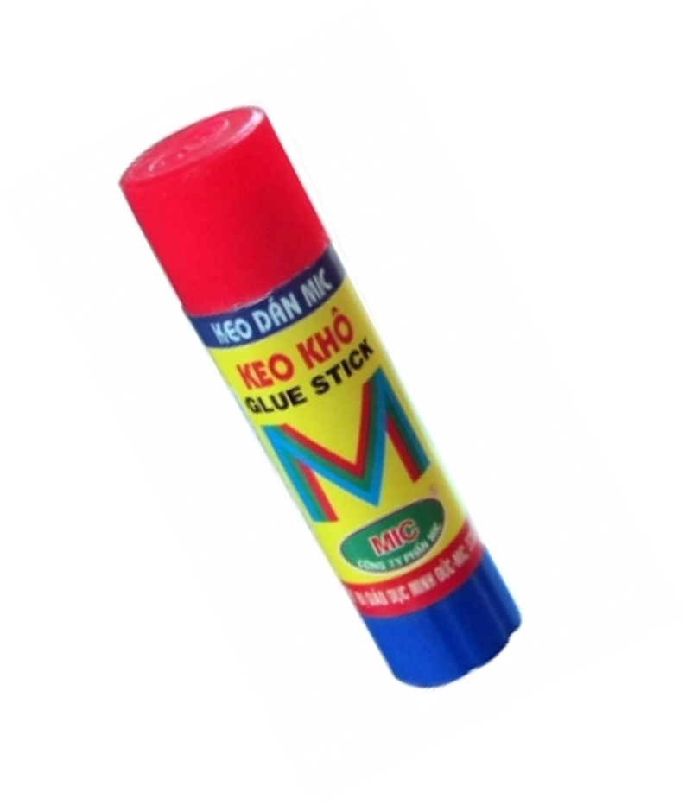
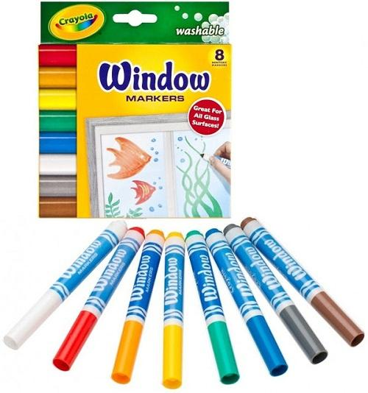

Slide 5
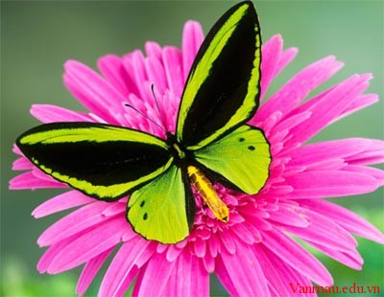
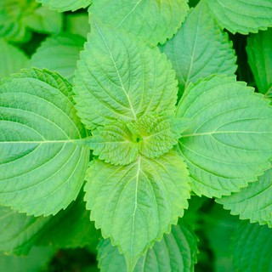
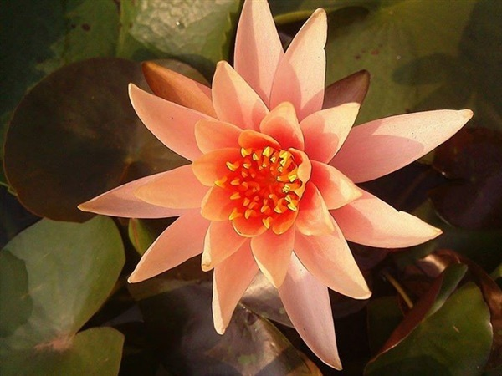
CHỦ ĐỀ 9: SÁNG TẠO HỌA TIẾT
TẠO DÁNG VÀ TRANG TRÍ ĐỒ VẬT

Slide 6
CHỦ ĐỀ 9: SÁNG TẠO HỌA TIẾT
TẠO DÁNG VÀ TRANG TRÍ ĐỒ VẬT
1. Em quan sát thấy những hình ảnh gì?
2. Màu sắc của chúng như thế nào?
3. Các cánh hoa, cánh bướm, lá được sắp sếp như thế nào? Có cân đối không?

Slide 10
CHỦ ĐỀ 9: SÁNG TẠO HỌA TIẾT
TẠO DÁNG VÀ TRANG TRÍ ĐỒ VẬT

Slide 13
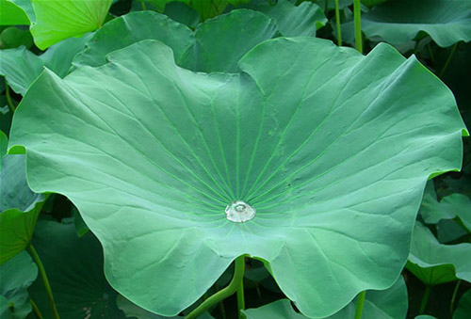

Slide 14
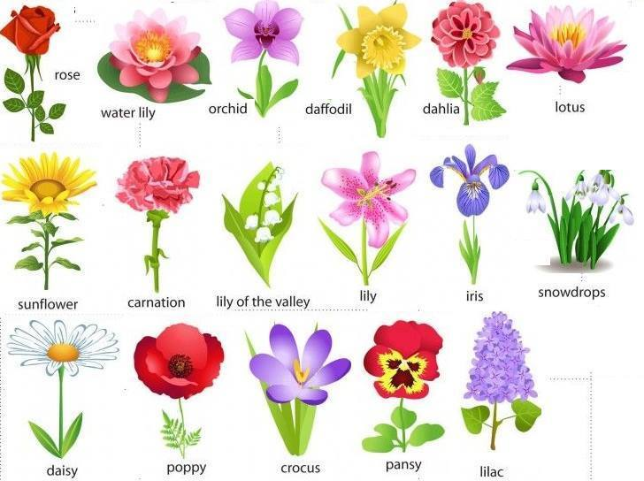

Slide 16
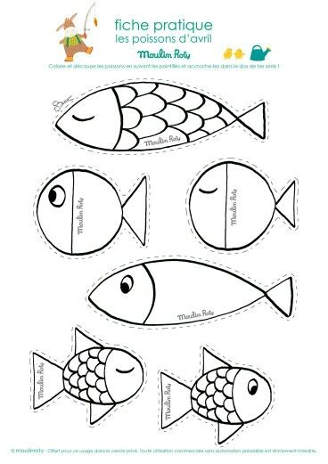

Slide 18
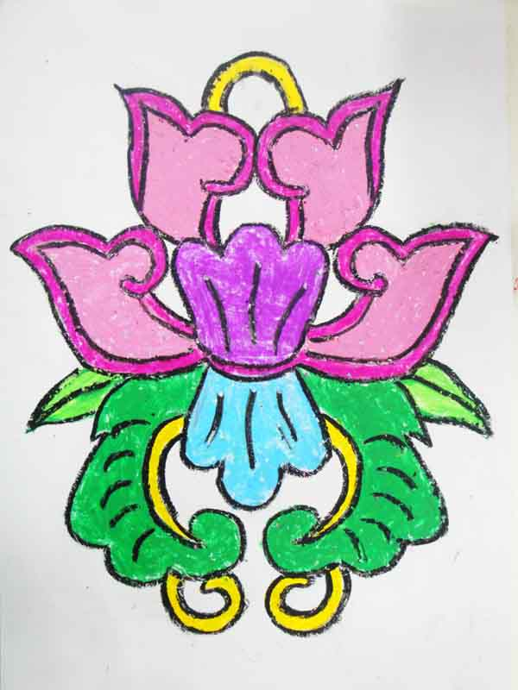

Slide 21
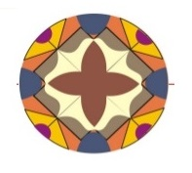
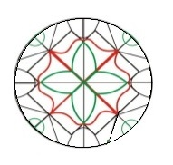

Slide 22
